Slide 1

Профессии в сфере обслуживания и оказания услуг населению -социальная сфера
Подготовила профоконсультант МБОУ «Гимназия №3 ЗМР РТ» –Тагирова Людмила Александровна

Slide 2

6 октября День Страховщика в России или Специалиста страхового дела
Историческая справка:
В 1921г. в России начала свою деятельность первая страховая компания - Госстрах РСФСР. Но только в 2010г. создалась единая федеральная страховая компания под названием ООО «Росгосстрах». На сегодняшний день в России существует 65 тысяч агентов страховых компаний.

Slide 3
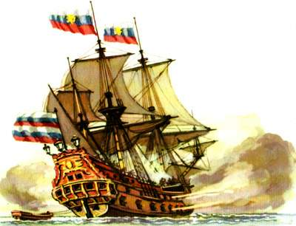
Страхование– это способ возмещения убытков.
Оградить себя от потерь пытались уже в эпоху Древнего мира. Среди первых желающих застраховать себя и своё имущество были купцы, жившие ещё около 550 г. до н.э., их могло настигнуть кораблекрушение или нападение разбойников. Сейчас застраховать своё здоровье и имущество стараются многие люди, но особенно часто это делают представители бизнеса, спортсмены и люди опасных профессий.

Slide 4
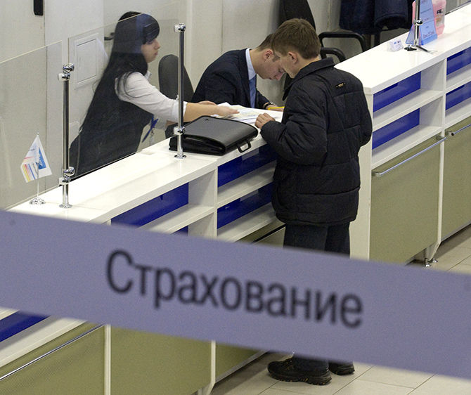
Кто же это –агент по страхованию?
В зависимости от занимаемой должности, специалист страхового дела занимается заключением договоров страхования, оценивает нанесённый ущёрб или риски при страховании человека или объекта, определяет размер необходимых денежных затрат и выплат потерпевшему.
Эти специалисты стараются расширить список клиентов, в чём им нередко помогают различные маркетинговые приёмы. От количества клиентов зависит их заработная плата.

Slide 5

Заработная плата в Казани:
Средняя – 43 000, Минимальная – 15000, Максимальная – 256 100
Максимальное количество вакансий по должностям в Казани
Менеджер отдела страхования – 372 вакансии
Страховой консультант – 78 вакансий
Страховой агент – 10 вакансий

Slide 6

Деловые качества и трудовые обязанности страховщика:
эффективно взаимодействовать с разными людьми,
коммуникабельность,
ответственность,
умение вести телефонные переговоры,
умение работать на компьютере,
умение работать с базами данными,
знать законы и финансовые тонкости,
уметь участвовать в судебных разбирательствах,
уметь быстро ориентироваться по ситуации.
Карьера
Специалисты трудятся в различных страховых агентствах, занимающихся оформлением страховых полисов. Страховщик может быть и брокером, то есть продавать полисы не одной, а нескольких разных страховых компаний. Как правило, уровень дохода такого специалиста зависит от количества и условий сделок со своими клиентами.

Slide 7
Какую специальность нужно освоить,
чтобы быть успешным менеджером по страхованию?
Достаточно будет пройти обучение в техникуме или колледже «Страховое дело по отраслям».
А где учат на специалиста по страхованию?
Казанский инновационный университет имени В.Г. Тимирясова
Юриспруденция; экономика; технология продукции и организация общественного питания и еще 14 направлений;

Slide 8
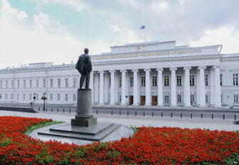
Казанский (Приволжский) федеральный университет : экономика; педагогическое образование (с двумя профилями подготовки); правовое обеспечение национальной безопасности и еще 77 направлений.
Университет управления «ТИСБИ»
Экономика; юриспруденция; психолого-педагогическое образование и еще 10 направлений.

Slide 9

Подведем итог
Если ты любишь общение, выдержан, терпелив и внимателен, тебе нравится работать с бумагами (документами), то профессия Агент по страхованию вполне могла бы тебе подойти.
Выбирай,
выбор всегда за тобой!

